Slide 1
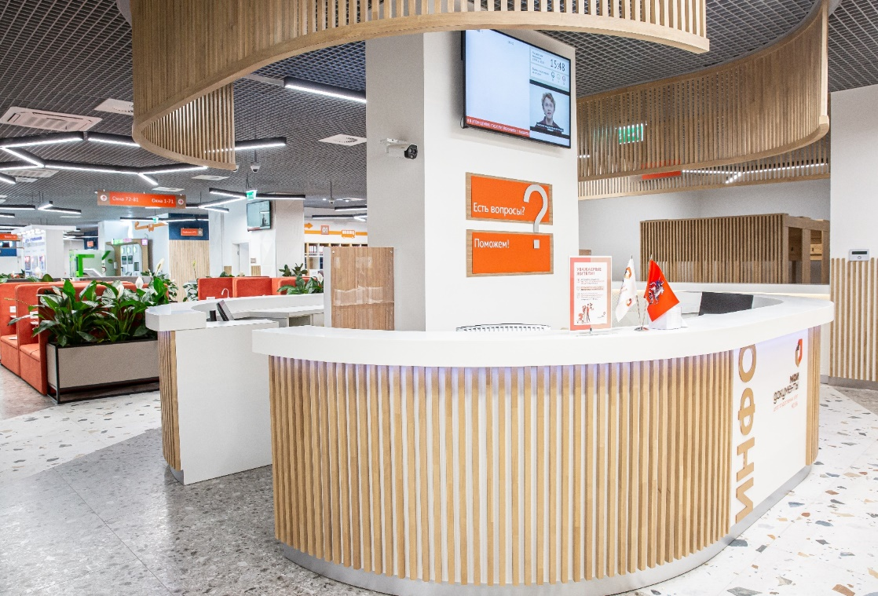
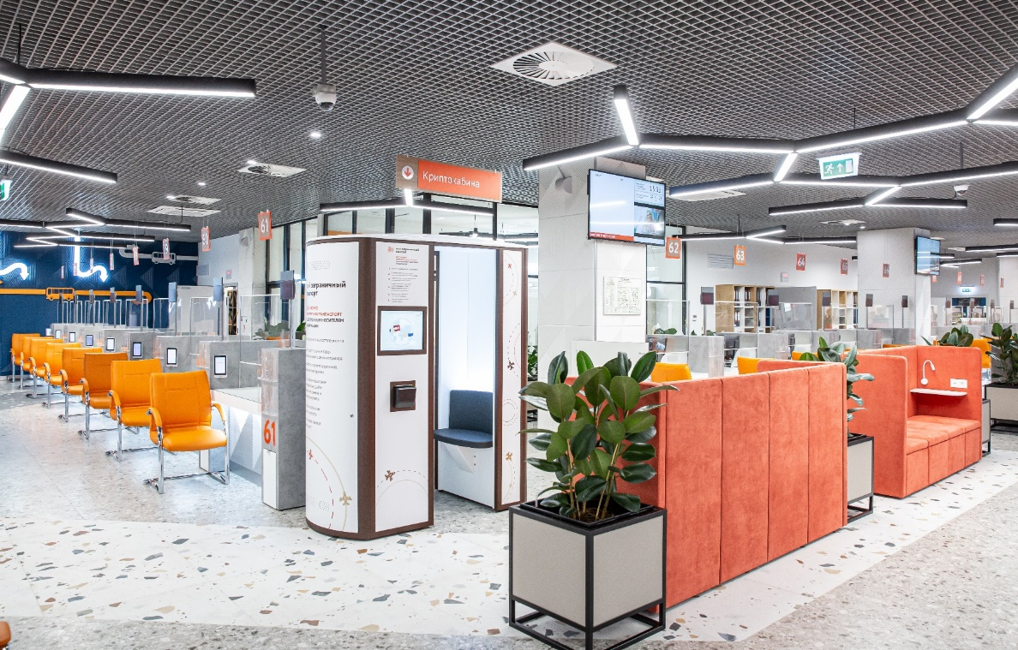

ЦЕНТРЫ ГОСУСЛУГ
МОСКВЫ
2022

Slide 2

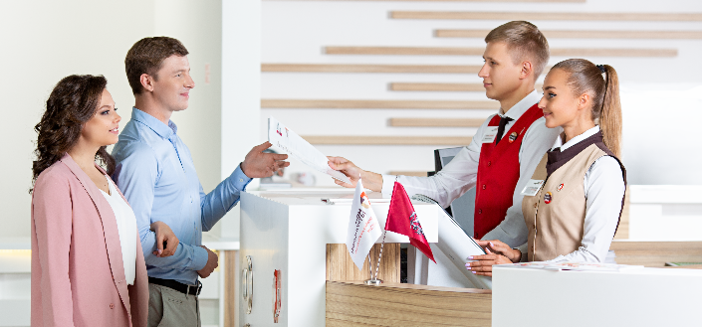








134
центра госуслуг
НАШИ ЦЕНТРЫ
в том числе
6
флагманских офисов
ЦАО, ЮЗАО, ЮАО,
ВАО, ЮВАО, САО
НАШИ ВОЗМОЖНОСТИ
1
Дворец на ВДНХ
>280
С 08:00
до 20:00
услуг
МФЦ района Черемушки
ЦЕНТРЫ
>70
услуг без привязки
к месту жительства
сотрудников
7
дней
в неделю
>60
~700
окон приема
посетителей в день
2
Наши сервисы и возможности

Slide 3






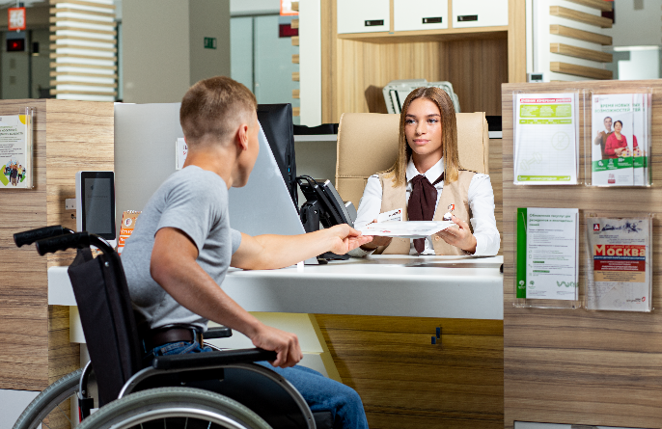




ЕДИНЫЙ НАБОР ДРУЖЕЛЮБНЫХ СЕРВИСОВ
для комфорта
Детский уголок
Комната матери
и ребенка
Кулер
с водой
Зона обмена
книгами
Стойка
с газетами
для доступности
Доступная
среда
Сервис
сурдоперевода
Велопарковка
Автопарковка
3
Наши сервисы и возможности

Slide 4
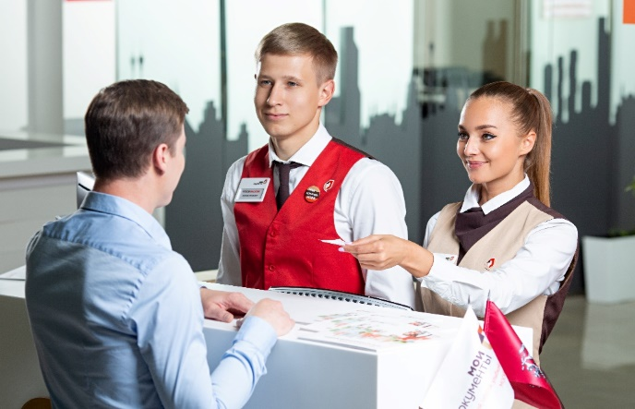





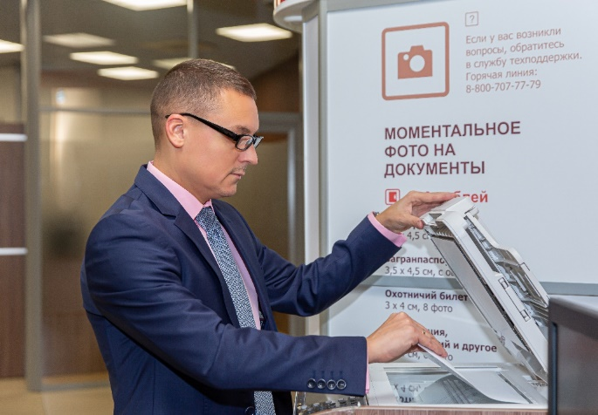


ЕДИНЫЙ НАБОР ДРУЖЕЛЮБНЫХ СЕРВИСОВ
для экономии времени
Оплата пошлин
в терминале
Оплата госпошлин
в окне приема
Терминал передачи
показаний
Копирование
документов
Фотокабины
для удобства
Администратор
зала
Бесплатный WiFi
4
Наши сервисы и возможности
Notes:
Комната матери и ребенка

Slide 5







УПРАВЛЕНИЕ ОЧЕРЕДЯМИ
Возможность оформления услуг онлайн через
портал mos.ru или
в мобильном приложении
Предварительная
запись
Онлайн-мониторинг загруженности центров
Уведомление
о готовности
документов
ожидание в очереди
>15 минут
кофе
в подарок
< 1% посетителей
5
Наши сервисы и возможности

Slide 6

















ЖИЗНЕННЫЕ СИТУАЦИИ (Услуги «одним пакетом»)
Приобретение жилья | Я потерял документы | Перемена имени
Смена места жительства | Я оплачиваю налоги | Рождение ребёнка
Оформление наследства | Я − автомобилист | Многодетная семья
6
Новые и уникальные услуги

Slide 7
СТАТИСТИКА ЗА 2021 год по МФЦ района Черемушки
Ключевые услуги
>2,3
>4,7
>742
тыс. обращений
тыс. обращений
обращений
Предоставление информации жилищного учета
Регистрационный учет граждан РФ по месту пребывания и по месту жительства в пределах РФ
Выдача, замена паспортов гражданина РФ
>4,5
>10,3
>5,5
тыс. обращений
тыс обращений
тыс. обращений
Оформление соцкарты
Предоставление сведений из реестра недвижимости (ЕГРН)
Услуги ЗАГС
Новые услуги в центрах
Прием заявления о гибели или уничтожении объекта налогообложения по транспортному налогу;
Признание садового дома жилым домом и жилого дома садовым;
Проставление апостиля на российских официальных документах, подлежащих вывозу за пределы территории Российской Федерации.
Консульская легализация документов;
Удостоверение подлинности подписи нотариуса и оттиска его печати при легализации документов, представляемых физическими и юридическими лицами в компетентные органы иностранных государств;
7
Данные за 2021 год

Slide 8



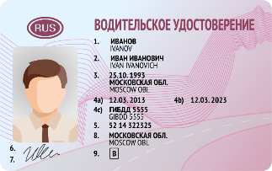
ВАЖНЫЕ УСЛУГИ
Регистрация транспортных средств
(во флагманских офисах)
Регистрация прав на объекты недвижимости по России
(во Дворце госуслуг и в центре госуслуг по работе с крупными застройщиками и госструктурами)
Замена и выдача
российских национальных
водительских удостоверений
и международных
водительских удостоверений
(в том числе в день обращения
во флагманских офисах)
Регистрация рождения, рождения с установлением отцовства, регистрация смерти, заключение и расторжение брака, выдача повторных свидетельств (справок) об актах гражданского состояния
8
Новые и уникальные услуги

Slide 9
РАБОТА С УПРАВЛЯЮЩИМИ КОМПАНИЯМИ И ПОСТАВЩИКАМИ УСЛУГ В СФЕРЕ ЖКХ
Центр госуслуг производит начисления по 39 980 лицевым счетам
В связи с угрозой распространения COVID-19 были приняты меры по снижению необходимости личного обращения граждан в центры госуслуг:
в период с 1 апреля 2020 года по 1 апреля 2021-й субсидия предоставлялась на новый 6-месячный срок в том же размере в беззаявительном порядке с последующим перерасчетом;
в период с 1 марта 2020 года по 1 марта 2022-й в автоматическом режиме продлены меры социальной поддержки на оплату за жилищно-коммунальные услуги лицам, признанным инвалидами путем автоматического продления ранее установленной группы инвалидности
на срок 6 месяцев и устанавливается с даты, до которой была установлена инвалидность
при предыдущем освидетельствовании.
9
Важные услуги

Slide 10
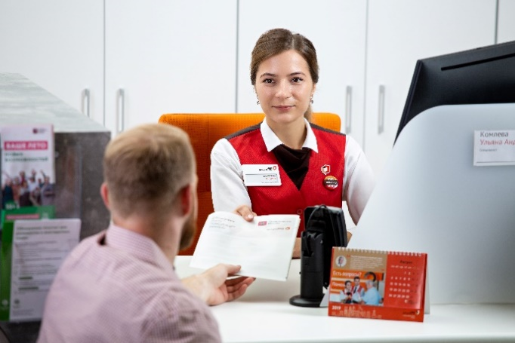

НОВЫЕ ПРОЕКТЫ И ПОЛЕЗНЫЕ НОВОВВЕДЕНИЯ
Пенсионный фонд Российской Федерации
выдача справки (дубликата справки), подтверждающей размер назначенной ежемесячной денежной выплаты, право на государственную социальную помощь
в виде набора социальных услуг (выдается в день обращения заявителя,
ранее срок ее выдачи составлял 14 дней);
выдача выписки из федерального регистра лиц, имеющих право
на дополнительные меры социальной поддержки, о выдаче государственного сертификата на материнский (семейный) капитал (выдается в день обращения).
Услуги социальной защиты населения
Видеоконсультации
С 15 февраля 2021 г.
на портале mos.ru появилась возможность записаться
на видеоконсультацию
со специалистами центров
«Мои Документы».
Темы онлайн-консультаций связаны с востребованными услугами.
назначение ежемесячной денежной выплаты на ребенка в возрасте от 3 до 7 лет включительно;
назначение дополнительного единовременного пособия в связи с рождением ребенка семьям, в которых возраст супругов
не достигает 36 лет, но один из супругов
или оба супруга достигли возраста 30 лет,
или единственный родитель достиг возраста
30 лет и не достиг возраста 36 лет.
10
Новые и уникальные услуги

Slide 11
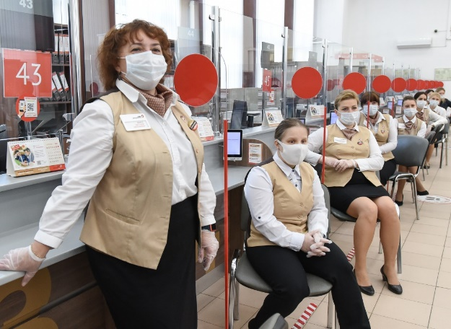
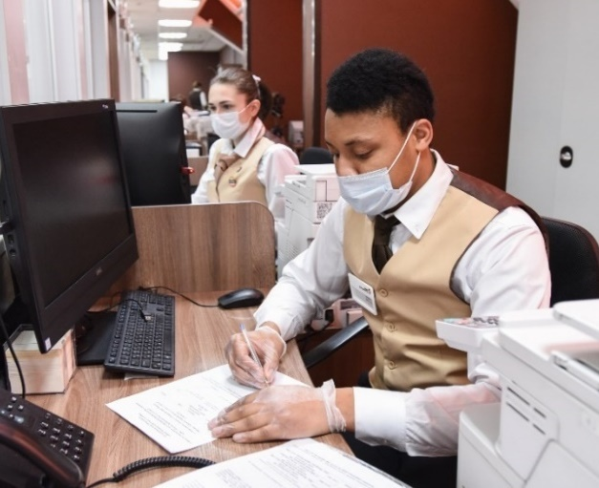
СОПРОВОЖДАЕМОЕ ТРУДОУСТРОЙСТВО ВОСПИТАННИКОВ ПНИ
Суть проекта — в сопровождаемом трудоустройстве воспитанников городских психоневрологических домов-интернатов. На каждом этапе —
от приема на работу до самого рабочего процесса — подопечным помогают кураторы со стороны домов-интернатов и центров «Мои Документы».
Проект по трудоустройству проживающих в психоневрологических интернатах направлен на создание беспрепятственного пространства
для жизни людей с ментальными особенностями. Ключевым инструментом
в адаптации и социализации становится трудовая занятость: работа помогает проживающим не только заработать деньги, но и реализовать личностный потенциал, обрести независимость и уверенность
в собственных силах.
Старт проекта — март 2021 года.
Сейчас уже 69 воспитанников психоневрологических интернатов работают в 40 офисах «Мои Документы».
В МФЦ района Черемушки работает 1 воспитанник.
11
Проекты

Slide 12
НОВЫЕ ПРОЕКТЫ И ПОЛЕЗНЫЕ НОВОВВЕДЕНИЯ
_{Услуги ЗАГС}
_{Сертификат COVID-19}
С 31 мая 2021 г. в центрах госуслуг доступны:
регистрация рождения и смерти по заявлениям юридических лиц и решению суда;
регистрация заключения брака граждан Российской Федерации в неторжественной обстановке;
регистрация расторжения брака граждан Российской Федерации;
выдача повторных документов об актах гражданского состояния гражданам Российской Федерации;
прием заявлений о внесении исправлений или изменений в записи актов гражданского состояния;
проставление апостиля на официальных документах органов ЗАГС, составленных в Москве, в подтверждение фактов
государственной регистрации актов гражданского состояния или их отсутствия, подлежащих вывозу за пределы Российской Федерации.
С 31 января 2022 г. в МФЦ района Черемушки размещен дополнительный офис ЗАГС г. Москвы, которые оказывают услуги регистрации рождения и смерти, произошедших за пределами территории России; регистрация установления отцовства, после регистрации рождения, а также по заявлениям, поданным до рождения; регистрация перемена имени; истребование личных документов с территории иностранных государств; регистрация усыновления (удочерения) и т.д.
С 8 ноября 2021 г. в центрах госуслуг
в зоне электронных услуг организована выдача гражданам сертификата о профилактических прививках против новой коронавирусной инфекции или медицинских противопоказаниях
к вакцинации и (или) перенесенном заболевании, вызванном COVID-19
на бумажном носителе в виде выписки
из Портала gosuslugi.ru. С 16 ноября 2021 г. такой сертификат выдается через «окно» специалиста посредством АРМ «Генерация сертификата COVID-19».
Также в МФЦ района Черемушки размещен на 4 этаже пункт экспресс-тестирования на COVID-19.
Услуга Фонда социального страхования России
Управление федеральной налоговой службы Российской Федерации по городу Москве
Обеспечение инвалидов техническими средствами реабилитации и (или) услугами
и отдельных категорий граждан из числа ветеранов протезами (кроме зубных протезов), протезно-ортопедическими изделиями, а также выплата компенсации
за самостоятельно приобретенные инвалидами технические средства реабилитации (ветеранами протезы (кроме зубных протезов), протезно-ортопедические изделия)
и (или) оплаченные услуги и ежегодная денежная компенсация расходов инвалидов на содержание и ветеринарное обслуживание собак-проводников (для иногородних инвалидов).
С 4 июня 2021 г. прием заявления о гибели
или уничтожении объекта налогообложения
по транспортному налогу.
12
Новые и уникальные услуги

Slide 13



«МОСКВА – С ЗАБОТОЙ О ВЕТЕРАНАХ»
В МФЦ района Черемушки
_{>500}
ветеранов Великой Отечественной войны
ОСНОВНАЯ ЦЕЛЬ
_{>50}
Обеспечение ветеранов
самыми востребованными государственными
услугами на дому
звонков руководителям центров госуслуг
_{>20}
ПЕРСОНАЛЬНЫЙ ПОМОЩНИК
оказанных услуг
Руководитель центра госуслуг
13
Проекты

Slide 14
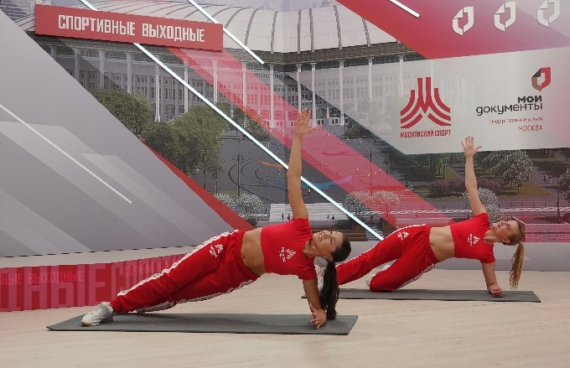
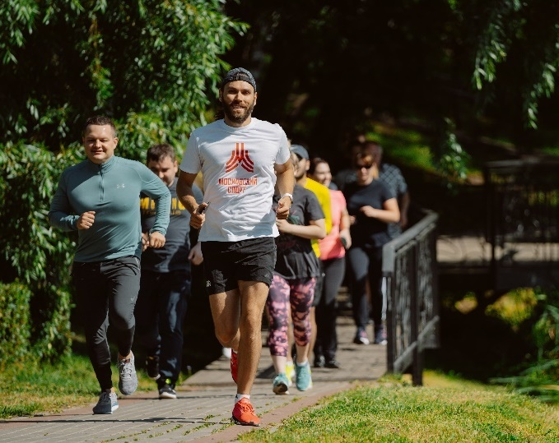
СПОРТИВНЫЕ ВЫХОДНЫЕ
Проект «Спортивные выходные» – возможность бесплатно заниматься спортом под руководством профессиональных тренеров. Это совместный проект центров госуслуг
«Мои Документы» города Москвы и Москомспорта.
>380
онлайн-тренировок на YouTube-канале
700 тыс.
участников
>28 тыс.
подписчиков
аудитория проекта
В конкурсе MarSpo Awards-2021 получил серебро в номинациях «Лучший маркетинг проекта в области популяризации спорта и здорового образа жизни. Неигровые виды спорта» и «Лучший рекламный, имиджевый проморолик бренда».
В конце 2021 года
стартовал первый
закрытый онлайн-марафон «Сядь на шпагат
со Спортивными выходными», где приняли участие более 1000 человек.
Из МФЦ района Черемушки участвовали 2 сотрудника
14
Новые и уникальные услуги

Slide 15

«МОСКВА – С ЗАБОТОЙ ОБ ИСТОРИИ»
За время проекта
О ПРОЕКТЕ
Проект «Москва — с заботой об истории» направлен на сохранение семейных реликвий и историй москвичей. В рамках акции через центры госуслуг в Главархив горожане могут передать свои материалы: фотографии, документы, письма, предметы быта и гардероба.
Основная цель — сберечь подлинные истории жителей, рассказать о них москвичам и поделиться со следующими поколениями.
ВЫСТАВКИ В ЦЕНТРАХ ГОСУСЛУГ
Фотографии и документы, письма с фронта, дневники солдат вошли в основу выставки. Среди множества уникальных историй были выбраны самые проникновенные истории и интересные факты, которые хранились в домашних архивах и ранее нигде
не выставлялись.
В центрах расположены экспозиции, где представлены интересные факты, документы и фотографии, познавательная инфографика,
а также видео- и аудиоконтент, интерактивные тач-экраны
с викторинами и играми.
документов времен Великой Отечественной войны, переданных на хранение
_{>9500}
документов и предметов
опубликовано
_{>6840}
экспозиций в центрах госуслуг Москвы на основе собранных материалов
₂₈
4,6
ИЗ 5
средняя оценка выставки москвичами
15
Проекты

Slide 16
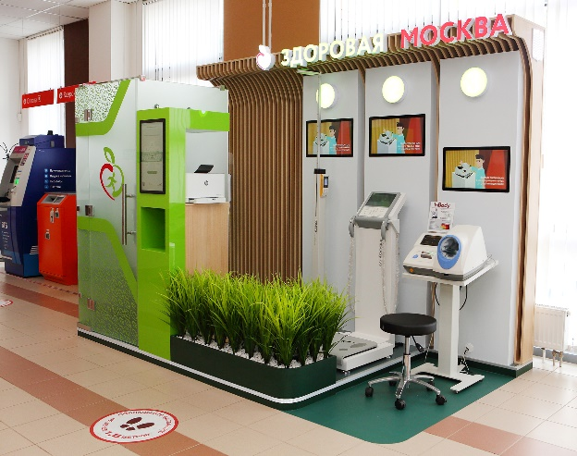
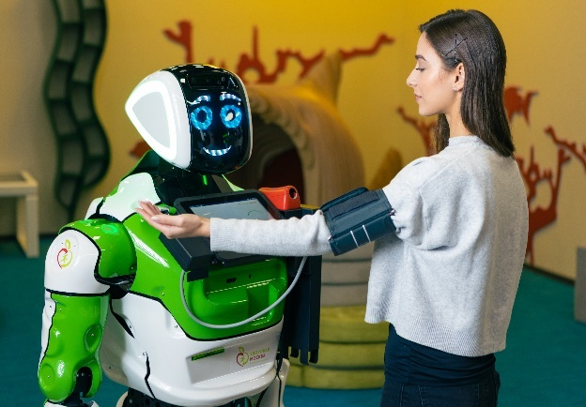
СОВРЕМЕННЫЙ МЕДИЦИНСКИЙ ДИАГНОСТИЧЕСКИЙ КОМПЛЕКС
_{в 69}
ОСНОВНАЯ ЦЕЛЬ
центрах «Мои Документы»
Проведение экспресс-анализа ключевых показателей организма
В МФЦ района Черемушки
_{>900}
обследований
Во всех флагманских офисах появились роботы-диагносты.
В 25 центрах – кардиокресла
для электрокардиограммы
за 1 минуту. Более 26 тыс. ЭКГ сделали жители.
₈
видов исследований
_{4,55} ИЗ 5
средняя оценка комплекса москвичами
16
Проекты

Slide 17

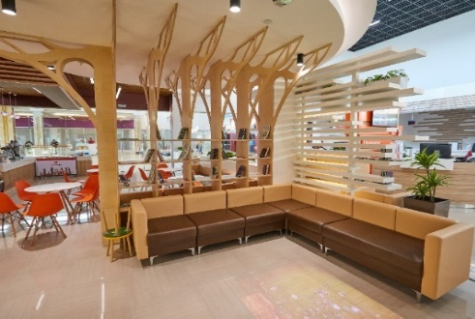
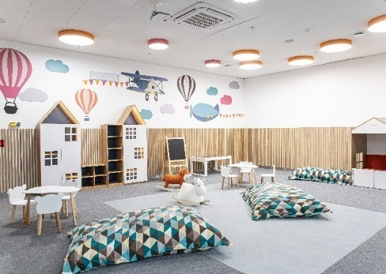
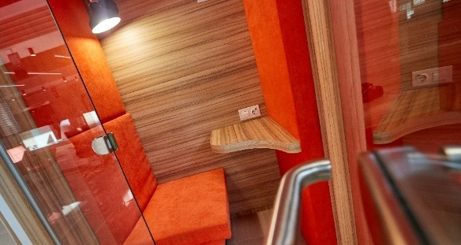









ФЛАГМАНСКИЕ ОФИСЫ «МОИ ДОКУМЕНТЫ»
Расширенная зона электронных услуг
Большая площадь помещения
Просторный детский уголок
Комфортная зона ожидания
Флагманский офис «Мои Документы» –
это главный окружной центр предоставления госуслуг,
который обеспечивает революционно новый уровень сервиса
Главная особенность – расширенный перечень услуг
и дополнительных сервисов
17
Дополнительные возможности

Slide 18
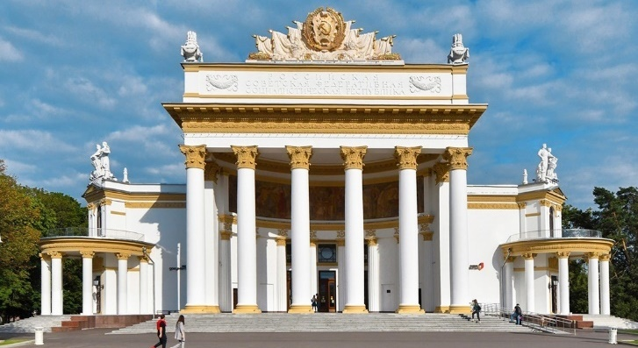
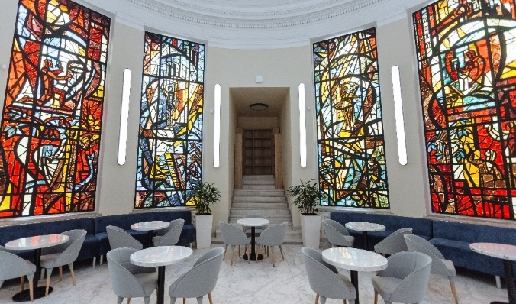
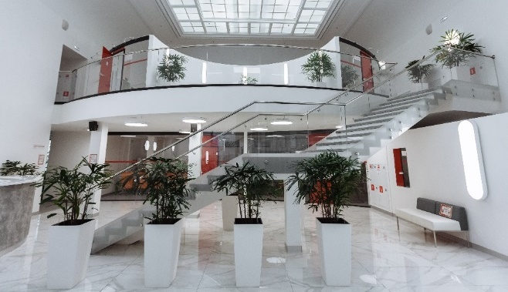

ДВОРЕЦ ГОСУСЛУГ НА ВДНХ
Дворец госуслуг появился в одном из самых любимых мест горожан – на ВДНХ: теперь москвичи могут не только отдохнуть
и провести время с семьей, но и получить государственные услуги
Во Дворце госуслуг жители могут получить
более 280 государственных услуг, а также уникальную услугу Росреестра и воспользоваться дополнительными сервисами в новом формате
регистрация прав собственности
на объекты недвижимости по России
возможность безналичной оплаты
госпошлин в окнах приема
торжественное вручение паспортов 14-летним
Музейно-выставочный комплекс
истории государственной службы
Учебный центр
для сотрудников
просторный конференц-зал
зона отдыха и детский уголок
18
Дополнительные возможности

Slide 19


ПРИНЦИПЫ РАБОТЫ ЦЕНТРОВ
Московские центры
«Мои Документы» —
лидеры в стране и мире
по предоставлению госуслуг.
Искренний сервис —
это умение смотреть на ситуацию
с позиции жителя
и решать задачи
с точки зрения его интересов
Специалисты центров всегда помогают посетителям
с улыбкой и заботой.
Каждый из более 10 тысяч сотрудников обязан соблюдать
МОСКОВСКИЙ СТАНДАРТ ГОСУСЛУГ — свод правил работы, который утвердил
Мэр Москвы С.С. Собянин.
19
Принцип работы и результаты

Slide 20

УЧЕБНЫЙ ЦЕНТР
Качественное корпоративное обучение – основа профессионального предоставления государственных услуг в наших центрах.
Тренеры Учебного центра –
это ранее работавшие в окнах специалисты, которые успешно освоили услуги различных направлений и на основе своего опыта и знаний готовы обучать слушателей, а также профессиональные психологи-тренеры, которые готовы научить новичков и руководителей навыкам эффективной коммуникации, техникам развития стрессоустойчивости и алгоритмам работы в нестандартных ситуациях.
20
Принцип работы и результаты

Slide 21










ДИАЛОГ С ГРАЖДАНАМИ
довольных посетителей
8 СПОСОБОВ
ОБРАТНОЙ СВЯЗИ
97%
Пульты
оценки качества
Соцсети
Анкетирование
и краудсорсинг
Горячая линия
E-mail / Почта
Книга отзывов
и предложений
Мобильное приложение
Вопрос-ответ
на сайте md.mos.ru
21
Наши сервисы и возможности

Slide 22
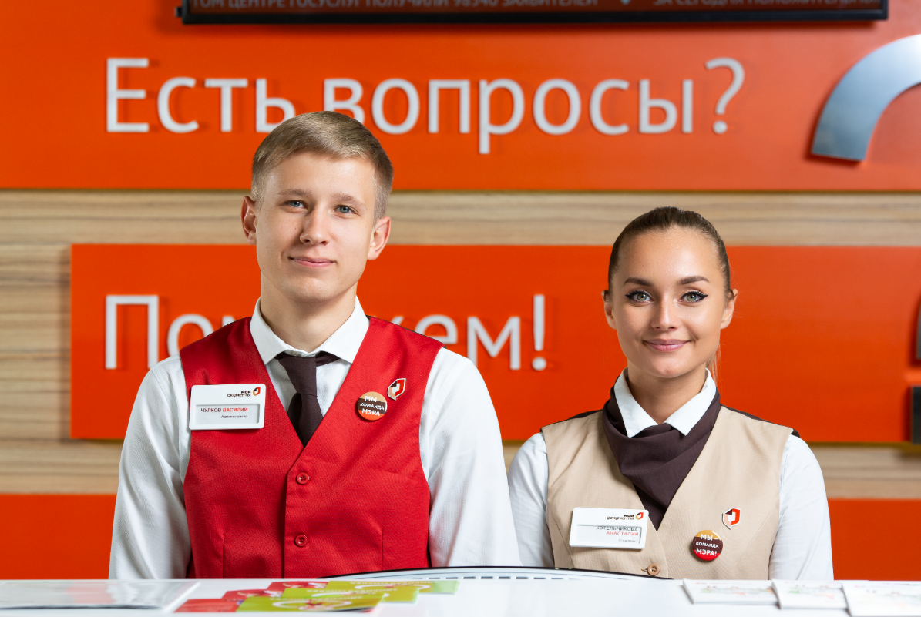
С заботой о жителях
Спасибо за внимание!

